Slide 1
第7章 jQuery基础

Slide 2
学习目标
了解JavaScript框架种类及其优缺点
了解jQuery库，能够搭建jQuery开发环境
了解jQuery对象$
掌握基本选择器
掌握过滤选择器
掌握表单选择器

Slide 3
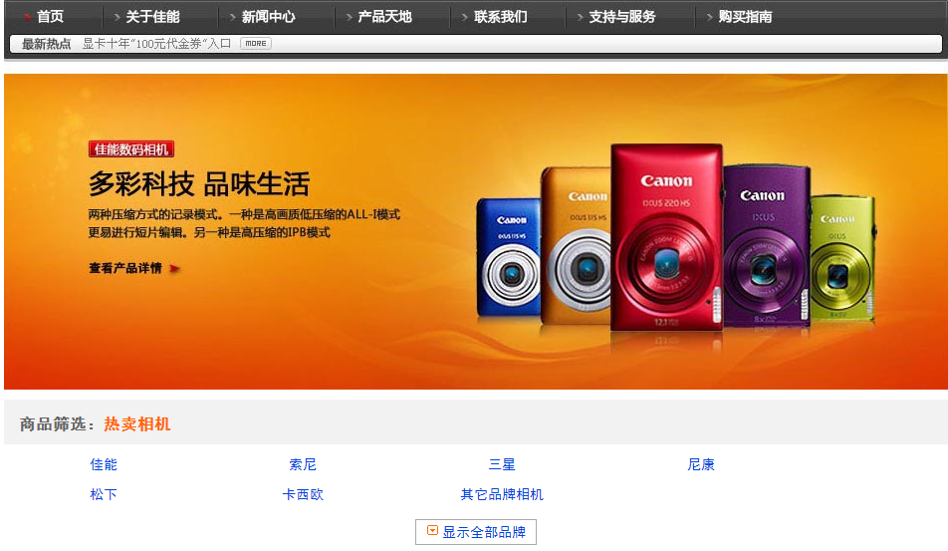
本章任务
任务1：使用jQuery在警告框中显示“Hello World!”
任务2：网站品牌列表的显示与收起

Slide 4
RIA技术
RIA(Rich Internet Applications)富互联网应用,具有高度互动性、丰富用户体验以及功能强大的客户端。
常见的RIA技术
  Ajax
  Flex
  Sliverlight
JavaScript及其框架是实现RIA的重要工具

Slide 5
什么是框架？
随着JavaScript、CSS、Ajax等技术的不断进步，越来越多的开发者将一个又一个丰富多彩的程序功能进行封装，供其他人可以调用这些封装好的程序组件（框架）
中文解释：“框架”指一套包含工具、函数库、约定，以及尝试从常用任务中抽象出可以复用的通用模块，目标是使开发人员把重点放在任务项目所特有的方面，避免重复开发。
英文解释：Framework/Library/Toolkit

Slide 6
为什么需要框架？
JavaScript 框架或库是一组能轻松生成跨浏览器兼容的 JavaScript 代码的工具和函数。每一个库都在众多流行的 Web 浏览器的现代版本上进行了可靠的测试，因此，您可以放心地使用这些框架，您的基于 JavaScript 的 RIA 将会在不同浏览器和平台上以类似的方式工作。
这些框架极大地简化了开发进程，并带来一致，可靠，以及高度交互性的用户界面。

Slide 7




常用的Javascript框架
当前流行的 JavaScript 库有:

Slide 8
框架的分类
Javascript库
  解决浏览器兼容性
  快速开发Web应用
  丰富UI效果
跨浏览器RIA框架
  类桌面应用
移动网络应用APP框架
  为移动设备而设计
  基于HTML5和CSS3

Slide 9


jQuery
jQuery由John Resig创建，其宗旨是——
WRITE LESS,DO MORE,写更少的代码,做更
多的事情。
它是轻量级的js库(压缩后只有21k) ，它兼容CSS3，还兼容各种浏览器 （IE 6.0+, FF 1.5+, Safari 2.0+, Opera 9.0+）。jQuery是一个快速的，简洁的javaScript库，使用户能更方便地处理HTML documents、events、实现动画效果，并且方便地为网站提供AJAX交互。jQuery还有一个比较大的优势是，它的文档说明很全，而且各种应用也说得很详细，同时还有许多成熟的插件可供选择。

Slide 10
YUI
Yahoo! User Interface (YUI) Library是一组采用DOM scripting，Dhtml和Ajax等技术开发的Web UI控件和工具。中文说过来就是“Yahoo用户界面库”。
Yui 工具包利用DOM脚本来简化浏览器内的开发（in-browser devolvement），使用DHTML和AJAX的特性开发所有的Web程序。
YUI控件库为你页面提供一组高交互性性的可视化元素。这些元素完全在客户端创建维护，不需要请求服务器进行页面刷新。

Slide 11

Prototype
prototype是最早成型的JavaScript库之一，是一个易于使用、面向对象的JavaScript框架。它封装并简化和扩展一些在Web开发过程中常用到JavaScript方法与Ajax交互处理过程。
由于prototype成型年代早，从整体上对于面向对象的编程思想把握不是很到位，导致了其结构的松散。

Slide 12
Mootools
MooTools 是一个简洁，模块化，面向对象的JavaScript框架。它能够帮助你更快，更简单地编写可扩展和兼容性强的JavaScript代码。 Mootools从Prototype.js中汲取了许多有益的设计理念，语法也和其极其类似。但它提供的功能要比Prototype.js多，整体设计也比Prototype.js要相对完善，功能更强大，比如增加了动画特效、拖放操作等等。

Slide 13

ExtJS
ExtJS常简称为Ext，原本是对YUI的一个扩展，主要用于创建前端用户界面，现可利用包括JQuery在内的多种JS框架作为 基础库，而Ext作为界面的扩展库来使用。
Ext可以用来开发富有华丽外观的富客户端应用，能使B/S应用更加具有活力，但由于它侧重于界面，本身比较臃肿，另Ext并非完全免费 ，如果用于商业用途，需要付费获得授权许可。

Slide 14
Dojo
Dojo 的强大之处在于Dojo提供了很多其他JavaScript库所没有提供的功能。如离线存储的API,生成图标的组件等。
Dojo是一款鼓非常适合企业级应用的JavaScript库。
Dojo学习四线陡，文档不齐全，API不稳定，但自Dojo1.0版本后，情况好转。

Slide 15

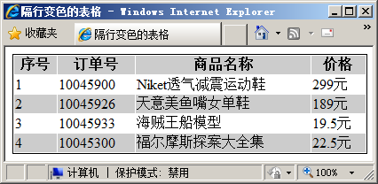
初识jQuery
实现隔行变色效果，只需一句关键代码
示例
$("tr:even").css("background-color","#ccc");

Slide 16


jQuery能做什么
访问和操作DOM元素
控制页面样式
对页面事件进行处理
扩展新的jQuery插件
与Ajax技术完美结合
提示
jQuery能做的JavaScript也都能做，但使用jQuery能大幅提高开发效率

Slide 17
jQuery的优势
轻量级 （Lightweight）
强大的选择器
出色的DOM操作封装
可靠的事件处理机制
出色的浏览器兼容性
jQuery 理念: 写得少, 做得多

Slide 18
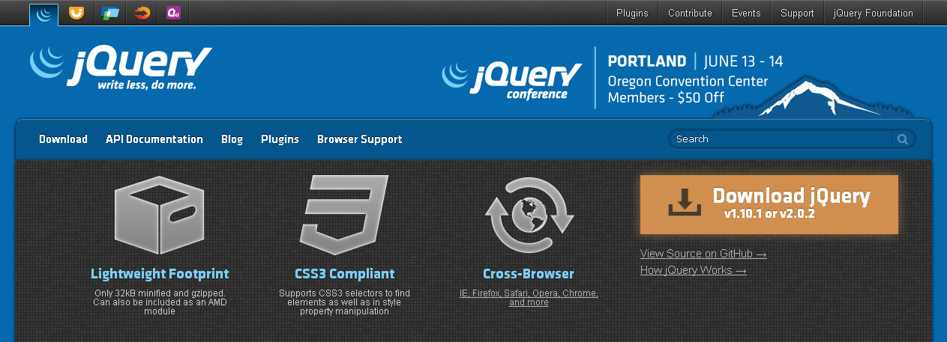

获取jQuery
进入jQuery官网：http://jquery.com
点击此处下载

Slide 19
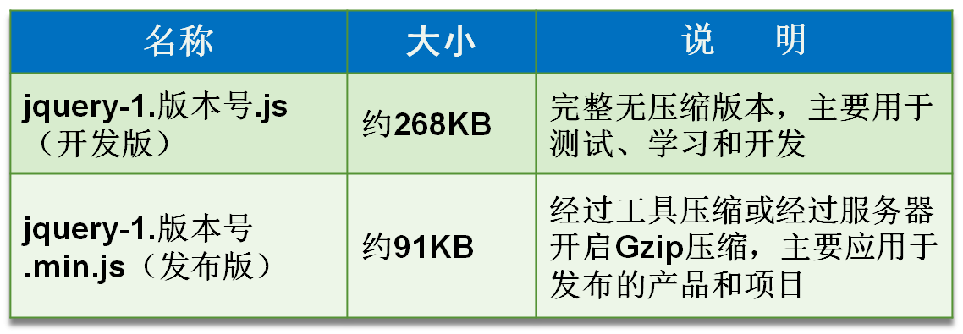
jQuery库文件
jQuery库分开发版和发布版
在页面中引入jQuery
<script src="js/jquery-1.11.3.js" type="text/javascript"></script>

Slide 20

任务1:使用jQuery在警告框中显示“Hello World!”
任务描述：
页面加载完成之后弹出一个警告框，显示“Hello World！”。
任务分析：
在警告框中显示“Hello World! ”，可以采用以下步骤：
1. 完成静态页面设计。
2. 引入jQuery库。
3. 使用jQuery对象$，在DOM结构加载完成之后执行自定义函数
4. 在自定义函数中调用alert方法弹出警告框。

Slide 21
jQuery开发工具和插件
Dreamweaver
Aptana
jQueryWTP和Spket插件
Visual Studio 2012
其他工具

Slide 22
第一个jQuery程序
<script src="jquery-1.11.1.min.js"></script>
<script>
$(document).ready(function(){
alert(“我们将开启JQuery的学习之旅！ ");
});
</script>
引入jQuery
弹出一个对话框
等待DOM文档载入后执行类似于window.onload

Slide 23
JQuery运行核心
$(document).ready()是整个JQuery运行的核心。
window.onload
执行时机：必须等待网页中所有的内容加载完毕后才能执行。
不能同时编写多个
对应JQuery代码：
$(window).load()
$(document).ready()
执行时机：网页形成整个DOM树之后执行。
能同时编写多个
可以简写成$()

Slide 24

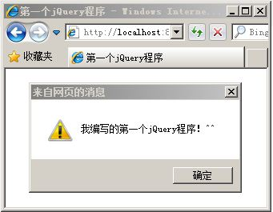
练习—编写第一个jQuery程序
需求说明
  在Dreamweaver中配置jQuery开发环境
  打开页面时，弹出窗口，提示信息为“我编写的第一个jQuery程序！^_^”
练习

Slide 25
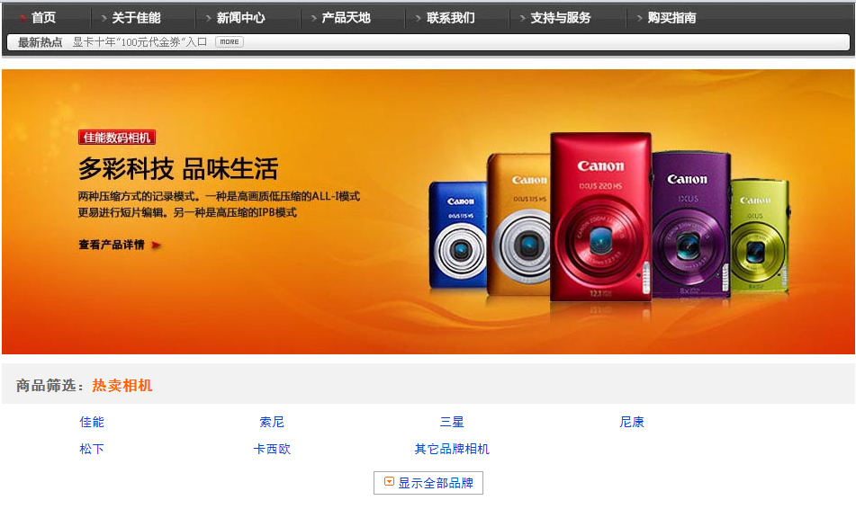
任务2：网站品牌列表的显示与收起

Slide 26
任务2：网站品牌列表的显示与收起
实现思路：
  首先设计html结构，添加页面样式。
  使用基本过滤选择器将第7条后的品牌隐藏。
  使用可见性过滤选择器判断隐藏的品牌是否显示，如果显示，单击时隐藏，否则单击时显示。

Slide 27
jQuery选择器
jQuery选择器类似于CSS选择器，用来选取网页中的元素
$("h3").css("background","#09F");
  获取并设置网页中所有<h3>元素的背景
  “h3”为选择器语法，必须放在$()中
  $(“h3”)返回jQuery对象
  .css()是为jQuery对象设置样式的方法
<number>/46

Slide 28
jQuery选择器分类
jQuery选择器功能强大，种类也很多，分类如下：
  类CSS选择器
    基本选择器
    层次选择器
    属性选择器
  过滤选择器
    基本过滤选择器
    可见性过滤选择器
<number>/46

Slide 29
基本选择器
选择器 | 描述 | 返回 | 示例
#id | 根据给定的id匹配一个元素 | 单个元素 | $(‘#test’)选取id为test的元素
.class | 根据给定的类名匹配元素 | 集合元素 | $(“.test”)选取所有class为test的元素
element | 根据给定的元素名匹配元素 | 集合元素 | $(‘p’)选取所有的<p>元素
* | 匹配所有元素 | 集合元素 | $(‘*’)选取所有的元素
selector1, selector2, …, selectorN | 将每一个选择器匹配到的元素合并后一起返回 | 集合元素 | $(‘div, span, p.myClass’)选取所有<div>、<span>和拥有class为myClass的<p>标签的一组元素

Slide 30
层次选择器
层次选择器通过DOM 元素之间的层次关系来获取元素
选择器 | 描述 | 返回 | 示例
$(‘ancestor descendant’) | 选取ancestor元素里的所有descendant后代元素 | 集合元素 | $(‘div span’)选取<div>里的所有的<span>元素
$(‘parent>child’) | 选取parent元素下的child子元素，$(‘ancestor descendant’)选择的是后代元素 | 集合元素 | $(‘div > span’)选取<div>元素下元素名是<span>的子元素
$(‘prev+ next’) | 选取紧接在prev元素后的next元素 | 集合元素 | $(‘.one + div’)选取class为one的下一个<div>元素
$(‘prev~siblings’) | 选取prev元素之后的所有siblings元素 | 集合元素 | $(‘#two ~ div’)选取id为two的元素后面的所有<div>兄弟元素

Slide 31
过滤选择器
过滤选择器通过特定的过滤规则来筛选元素
语法特点是使用“:”，如使用$(“li:first”)来选取第一个li元素
主要分类如下：
  基本过滤选择器
  内容过滤选择器
  可见性过滤选择器
  属性过滤选择器
  子元素过滤选择器
  表单对象属性过滤选择器

Slide 32
基本过滤选择器
基本过滤选择器可以选取第一个元素、最后一个元素、索引为偶数或奇数的元素
名称 | 语法构成 | 描述 | 示例
基本过滤选择器 | :first | 选取第一个元素 | $(" li:first" )选取所有<li>元素中的第一个<li>元素
 | :last | 选取最后一个元素 | $(" li:last" )选取所有<li>元素中的最后一个<li>元素
 | :even | 选取索引是偶数的所有元素（index从0开始） | $(" li:even" )选取索引是偶数的所有<li>元素
 | :odd | 选取索引是奇数的所有元素（index从0开始） | $(" li:odd" )选取索引是奇数的所有<li>元素
<number>/46

Slide 33
基本过滤选择器
基本过滤选择器可以根据索引的值选取元素
名称 | 语法构成 | 描述 | 示例
基本过滤选择器 | :eq(index) | 选取索引等于index的元素（index从0开始） | $("li:eq(1)" )选取索引等于1的<li>元素
 | :gt(index) | 选取索引大于index的元素（index从0开始） | $(" li:gt(1)" )选取索引大于1的<li>元素（注：大于1，不包括1）
 | :lt(index) | 选取索引小于index的元素（index从0开始） | $(“li:lt(1)” )选取索引小于1的<li>元素（注：小于1，不包括1）
<number>/46

Slide 34
基本过滤选择器
基本过滤选择器还支持一些特殊的选择方式
名称 | 语法构成 | 描述 | 示例
基本过滤选择器 | :not(selector) | 选取去除所有与给定选择器匹配的元素 | $(" li:not(.three)" )选取class不是three的元素
 | :header | 选取所有标题元素，如h1~h6 | $(":header" )选取网页中所有标题元素
 | :focus | 选取当前获取焦点的元素 | $(":focus" )选取当前获取焦点的元素
<number>/46

Slide 35
可见性过滤选择器
可见性过滤选择器可以通过元素显示状态来选取元素
名称 | 语法构成 | 描述 | 示例
可见性过滤选择器 | :visible | 选取所有可见的元素 | $(":visible" )选取所有可见的元素
 | :hidden | 选取所有隐藏的元素 | $(":hidden" ) 选取所有隐藏的元素
<number>/46

Slide 36


特殊符号的转义
选择器中的特殊符号需要转义，在如下html代码中
<div id="id#a">aa</div>
<div id="id[2]">cc</div>
获取这两个元素的选择器：
$("#id#a");
$("#id[2]");
$("#id\\#a");
$("#id\\[2\\]");
<number>/46

Slide 37
选择器中的空格
选择器的书写规范很严格，多一个空格或少一个空格，都会影响选择器的效果
var $t_a = $(".test :hidden"); //带空格的jQuery选择器
选取class为“test”的元素内部的隐藏元素
var $t_b = $(".test:hidden"); //不带空格的jQuery选择器
选取隐藏的class为“test”的元素
<number>/46

Slide 38

任务实现
第七条后隐藏
var $lis=$("ul li:gt(5):not(:last)");
$lis.hide();
判断七条后的列表项是否显示
将链接中的span标签设置背景图并改变文本内容
if($lis.is(":visible"))
{ $lis.hide();
$(".showmore a span").css("background","url(images/down.gif) no-repeat 0 0")
.text("显示全部品牌");
$("ul li").removeClass("promoted");
return false;
}

Slide 39
内容过滤选择器
内容过滤选择器可以通过子元素或文本内容来选取元素
名称 | 语法构成 | 描述 | 示例
内容过滤选择器 | :contains(text) | 选取含有内容为“text”的元素 | $(“div:contains(‘相机’” )选取含有文本内容“相机”的<div>元素
 | :empty | 选取不包含子元素或者文本的空元素 | $(“div:empty” )选取不包含子元素的<div>空元素
 | :has(selector) | 选取含有选择器所匹配的元素 | $(“div:has(p)” )选取不包含子元素的<div>空元素
 | :parent | 选取含有子元素或文本的元素 | $(“div:parent” )选取拥有子元素的<div>元素
<number>/46

Slide 40
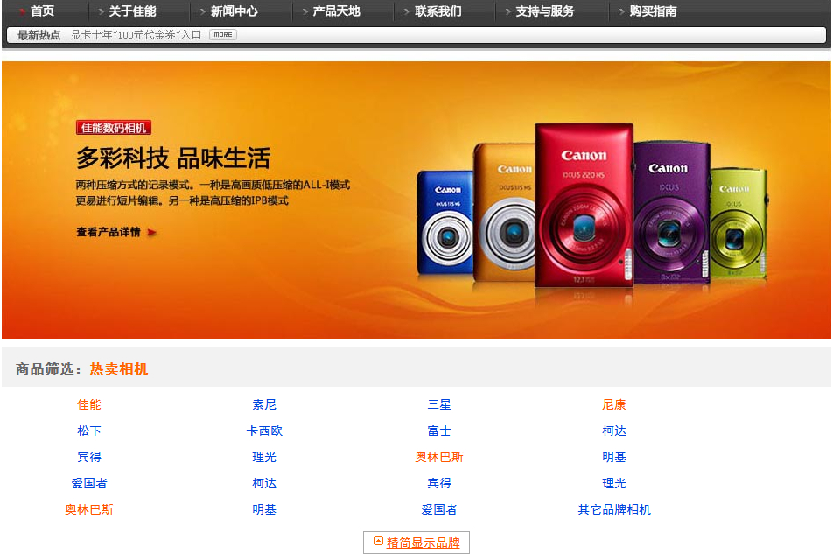
完善任务2
当显示全部品牌时，对“佳能”、“尼康”，“奥林巴斯”以高亮显示。

Slide 41
完善任务2
$("ul li:contains('佳能'),ul li:contains('尼康'),ul li:contains('奥林巴斯')").addClass("promoted");
内容匹配添加样式

Slide 42
总结
JavaScript框架与jQuery框架
基本过滤选择器
可见性过滤选择器
内容过滤选择器
选择器的书写规范很严格，多一个空格或少一个空格，都会影响选择器的效果
选取class为“test”的元素内部的隐藏元素
var $t_a = $(".test :hidden"); //带空格的jQuery选择器
var $t_b = $(".test:hidden"); //不带空格的jQuery选择器
选取隐藏的class为“test”的元素
<number>/46

Slide 43
教育改变生活

